Slide 1
E2B(R3)解説－導入編－
電子化情報部会
TF2-1
2024/04改訂

Slide 2
はじめに
目的
  E2B(R3)の概要を把握し、E2B(R3)の詳細を理解する準備を整える
対象者
  E2B(R3)で初めて副作用等報告業務に従事する方
  E2B(R3)について復習したい方
  ※本資料は電子的報告を理解する事を目的としており、安全性業務全般はカバーしていません。
内容
  副作用等の電子的報告に関連する基礎知識
  E2B(R3)を構成する項目の概要
  nullFlavor
  措置報告・研究報告
Notes:
本教育資料は、E2B(R3)で初めて副作用等報告業務に従事する方、もしくは、E2B(R3)について復習したい方を対象として、E2B(R3)の概要を把握し、E2B(R3)の詳細を理解する準備を整えることを目的とし、副作用等の電子的報告に関連する基礎知識、E2B(R3)を構成する項目の概要、E2B(R3)において新たに追加されたnullFlavorの概念、そして、日本独自の報告要件である措置報告・研究報告におけるE2B(R3)対応について紹介しています。
ただし、スライドに記載はなく、ノートでのみで説明している項目もあります。
なお、本資料では通知等の膨大な内容をもとに、E2B(R3) を簡単に理解できるよう、内容を少し噛み砕いています。
詳細については、最新の通知、および、グリーンブックを参照してください。

Slide 3
利用上の注意点
本資材は、日本製薬工業協会参加企業の社内教育訓練にのみ利用可能です。
それ以外の目的での利用については、電子化情報部会の許諾が必要となります。
PDFファイル（電子化情報部会で作成した原本）の改変はできません。
PPTファイルについては、各社の責任で適宜改変して利用できますが、改変後の内容についての責任は負いかねます。

Slide 4
目次
副作用等の電子的報告に関連する基礎知識
  グリーンブックとは
  E2B(R3)とは
  MedDRA
  伝送の仕組み
E2B(R3)を構成する項目の概要
nullFlavor
措置報告・研究報告
関連通知
クイズ

Slide 5
グリーンブックとは
グリーンブックとは、日本製薬工業協会が業務内容ごとに通知等に基づき作成した手引きを総称しています。
  添付文書作成、再審査申請、安全性定期報告、医薬品リスク管理計画、市販直後調査等についても発行されています。
本資料におけるグリーンブックとは、「電子的医薬品等副作用・感染症症例報告等作成の手引き-E2B(R3)対応-」をさしています。
Notes:
グリーンブックとは、日本製薬工業協会が業務内容ごとに通知等に基づき作成した手引きを総称し、電子的医薬品等副作用報告に関するものだけではなく、添付文書作成、再審査申請、安全性定期報告、医薬品リスク管理計画、市販直後調査等が発行されています。
本資料におけるグリーンブックとは、「電子的医薬品等副作用・感染症症例報告等作成の手引き-E2B(R3)対応-」を指し、本資料作成時点における最新版（2022年版 解説編）を参照しています。

Slide 6
E2B(R3)とは
E2B(R3)
  ICH(International Council for Harmonization of Technical Requirements for Pharmaceuticals for Human Use, 医薬品規制調和国際会議)にて作成されたガイドラインの１つ。
    E2A 治験中に得られた安全性情報について
    E2B ICSRを伝送するためのデータ項目及びメッセージ仕様について
    E2C 定期的ベネフィット・リスク評価報告
    E2D 承認後（市販後）の安全性情報について
    E2E 医薬品安全性監視計画
    E2F 治験安全性最新報告
  ICSR
  Individual Case Safety Report (個別症例安全性報告)の略
  識別可能な患者に発現した副作用（ADR: Adverse Drug Reaction）／有害事象 （AE: Adverse Event）を説明する報告
Notes:
電子的医薬品副作用・感染症症例報告によく出てくるE2B(R3)とICSRについて説明します。
E2Bとは、ICHにて作成されたガイドラインの1つで、ICSRを電子的に伝送するための標準的規格を実行するための指針となります。
E2B(R3)の「R3」とは「Revision3」（第3版）の意味です。
ICSRとはIndividual case safety reportの略で、識別可能な患者に発現した副作用（ADR: Adverse Drug Reaction）／有害事象 （AE: Adverse Event）を説明する報告です。

Slide 7
MedDRAとは
Medical Dictionary for Regulatory Activitiesの略
ICH（医薬品規制調和国際会議）が開発した国際医薬用語集
ICSRでは副作用又は有害事象、薬剤の使用理由、治療歴、臨床検査名等のコード化にMedDRAを使用する。
5階層構造
略号 | 英名 | 日本語名称 | 用語数（v26.0）
SOC | System Organ Class | 器官別大分類 | 27
HLGT | High Level Group Term | 高位グループ語 | 337
HLT | High Level Term | 高位語 | 1,737
PT | Preferred Term | 基本語 | 25,916
LLT | Lowest Level Term | 下層語 | 86,714
E2B(R3)ではMedDRAを使用する項目は全てLLT
Notes:
MedDRA（メドラ）とはMedical Dictionary for Regulatory Activitiesの略で、ICHが開発した国際医薬用語集です。
ICSRでは副作用又は有害事象、薬剤の使用理由、治療歴、臨床検査名等のコード化にMedDRAを使用します。
MedDRAは5つの階層で構成されていますが、E2B(R3)では下層語LLTを使用します。

Slide 8
伝送の仕組み
製薬企業
企業データベース
エラーなし
エラーあり
一部エラーあり
E2B
ファイル
ACK
ファイル
EDIツール
PMDA
EDIツール
E2B
ファイル
ACK
ファイル
データチェックが行われ
結果はACKの中に記載される
PMDAデータベース
Notes:
電子報告ではEDIツールを介してPMDA等とのファイル交換を行います。
EDIとは、Electronic Data Interchange(電子データ交換)の略で、ファイルの暗号化と復号化を行うことにより、安全にファイル交換が行えます。
PMDAは、受付完了後、企業にACKファイルを送信します。
ACKファイルのACKとはAcknowledgement(確認応答)の略で、
ACKファイルには受付可否、エラーがあった場合にはエラーの内容が記載されています。

Slide 9
目次
副作用等の電子的報告に関連する基礎知識
  グリーンブックとは
  E2B(R3)とは
  MedDRA
  伝送の仕組み
E2B(R3)を構成する項目の概要
nullFlavor
措置報告・研究報告
参考通知
クイズ
Notes:
ここからはE2B(R3)の各大項目の概要を紹介します。
なお、詳細については「E2B(R3)解説－実務編－」で解説します。

Slide 10

J2項目
J2項目とは?
  ICHで合意した項目以外に、日本で独自に追加された項目
  J2項目(J2.1 ～ 22)の例
  J2.1a 識別番号（報告分類）
  J2.1b 識別番号（番号）
  J2.2.1 報告起算日
  J2.2.2 報告起算日に関するコメント
  J2.3 即時報告フラグ
Notes:
まず、J2項目とは、ICHで合意した項目以外に、日本で独自に追加された項目です。
E2B(R2)ではJ項目でしたが、E2B(R3)においてJ2項目と名称変更されました。PMDAがICSRを受付時に独自に採番する識別番号などが含まれます。
PMDAでは、J2.1a（識別番号（報告分類））とJ2.1b（識別番号（番号））の組み合わせで、症例を特定しています。したがって、PMDAから企業へ問い合わせがある場合に用いられます。また、安全性定期報告や再審査申請資料において、別紙様式に記載することもあります。
J2.2.2には、起算日について説明が必要な場合、報告起算日に関するコメントを入力します。
J2.3 （即時報告フラグ）を利用することにより、FAX報告と同等の意味を持った報告が行えます。
補足事項
スライドにはありませんが、他に以下の様な項目があります。
J2.5.kやJ2.6.kは、一般用医薬品を報告する際の管理用としてE2B(R3)で新設されました。例えばOTC薬のリスク分類、入手経路などが該当します。
J2.9は 感染症の遡及調査: 感染症報告の場合に感染症の遡及調査の調査内容を記載するのに使用します。

Slide 11
J2項目（続き）
New
  J2項目(J2.1 ～ 22)の例
  J2.12 主たる治験薬の治験成分記号
  J2.13.r 主たる治験薬の治験に関する情報
改正薬機法（令和2年施行）により、治験成分記号毎の報告から症例毎の報告形式へ変更
法改正以前に複数報告をした症例も追加報告時に1症例でまとめて報告が可能（存続症例はいずれを選択することも可能。それ以外の症例の取り下げ報告は不要）医薬品医療機器等法改正説明会（治験届・治験副作用等報告関連）資料 | 医薬品評価委員会からの連絡 すべての連絡一覧 | 日本製薬工業協会 (jpma.or.jp)
Notes:
J2.12は、報告対象の治験使用薬が使用される臨床試験の主たる被験薬の治験成分記号を出力する必要があります。
J2.13で始まる項目では、治験の概要を説明するために使用します。J2.12で出力した主たる被験薬に関する治験情報を出力します（繰り返し可能）。

Slide 12

C項目
C項目とは?
  ICSRの管理用の項目
  C項目（C.1 ～5）の例
  C.1.1 送信者ごとに固有の（症例）安全性報告識別子
  C.1.6.1 利用可能なその他の資料はあるか？
  C.1.11.1 報告破棄／修正
  C.1.11.2 報告破棄／修正理由
  C.4.r 引用文献
Notes:
C項目とは、ICSRの管理用の項目です。
C.1.1は、E2B(R2)ではA.1.0.1でした。本項目は一意(unique)である必要があります。
C.1.6.1/C.1.6.2には、心電図、X線等を電子データとして、ICSRに添付して報告することができます。
C.1.11.1/C.1.11.2では、 取下げ報告または修正報告の場合に、その旨とその理由を説明することができます。
なお、修正報告とは、追加情報は入手していないが、前回の報告内容を修正する（評価の再考時等）際に行う報告です。
C.4.r（引用文献）には、C.1.6.1/C.1.6.2と同様に、文献の電子ファイルをICSRに添付して報告することができます。
これまで通り郵送・持参も可能です。

Slide 13
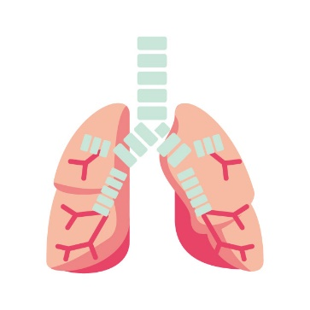


D項目
D項目とは?
  患者に関する情報
D項目（D.1～10）の例
  D.1 イニシャル
  D.2 年齢情報
  D.5 性別
  D.7 関連する治療歴及び随伴症状
  D.8 関連する過去の医薬品使用歴
  D.9 死亡の場合
Notes:
D項目は患者に関する情報です。
D.1には、患者のイニシャルを、
D.2には、具体的な年齢や年齢群を、
D.5には、患者の性別を入力できます。
これらは患者を特定する情報となります。
D.7 関連する治療歴及び随伴症状には合併症・既往歴・家族歴等を入力します。D.8 関連する過去の医薬品使用歴には過去に投与した薬剤名やそれにより発現した過去の副作用歴を入力します。
D.9には、死因を入力します。
なお、MedDRAを使用する項目ではLLTを使用します。E2B(R2)ではPTを使っていました。

Slide 14

E項目
E項目とは?
  有害事象に関する情報
E項目（E.i.1～9）の例
  E.i.1 副作用／有害事象名
  E.i.3.2 有害事象ごとの重篤性の基準
  E.i.8 医療専門家による医学的確認
  E.i.9 副作用／有害事象が発現した国の識別
Notes:
E項目は、有害事象に関する情報です。
E.i.1には、副作用／有害事象名を入力することができます。
E.i.3.2の重篤性の基準は、事象ごとに入力します。
E2B(R2)では症例単位での項目であったため、重篤性の基準が異なる事象が複数ある場合に、事象毎の重篤性がわかりませんでした。
E2B(R3)では、E.i.8（医療専門家による医学的確認）、E.i.9（副作用／有害事象が発現した国の識別）は、事象毎に入力することになりました。

Slide 15
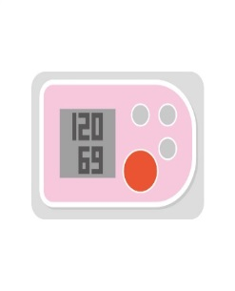

F項目
F項目とは?
  臨床検査データに関する情報
F項目（F.r.1～7)の例
  F.r.2 臨床検査名 ⇒ MedDRA LLT or 自由記載
  F.r.3 検査結果 ⇒ 以下の3種類の記載方法
  コード（例：1=陽性、2=陰性 等）
  値＋単位 （例：37.0 ℃ 等）
  自由記載 （例：腎嚢胞 等）
Notes:
F項目は、臨床検査データに関する情報です。
E2B(R3)では、臨床検査名はMedDRA LLTを使用します。
なお、適切なコードがない場合は自由記載が可能です。
検査結果は、3種類の記載方法があります。
①陽性、陰性のようにあらかじめE2B(R3)で定められているコード、②値と単位のセット、この単位には、UCUM（The Unified Code for Units of Measure)コードを使用します。③は、①②で表せない非構造化データ（自由記載）になります。

Slide 16

G項目
G項目とは?
  薬剤に関する情報
G項目（G.k.1～10）の例
  G.k.2.1 医薬品の固有識別子／製剤の固有識別子
  G.k.2.2 第一次情報源により報告された医薬品名
  G.k.2.5 治療薬の盲検状況
  G.k.8 医薬品に対してとられた処置
  G.k.9.i 医薬品と副作用／有害事象マトリクス
    G.k.9.i.2 因果関係
    G.k.9.i.3 発現までの時間
    G.k.9.i.4 再投与再発
Notes:
G項目は、薬剤に関する情報です。
G.k.2.1（医薬品の固有識別子/製剤の固有識別子）は、再審査用コードなど日本独自の薬剤コードで報告します。例えば、市販後自社製品ではG.k.2.2に再審査用コードを出力します。
なお、今後、MPIDやPhPID等の世界共通コードに変更となる可能性があります。
G.k.2.5（治験薬の盲検状況）
このデータ項目に「true」を入力することで「盲検下」という状況を表示します。治験報告だけでなく、市販後報告でも使用します。

Slide 17

H項目
H項目とは?
  経過やコメントに関する情報
H項目（H.1～5）の例
  H.1 臨床経過、治療措置、転帰及びその他
  H.2 報告者の意見
  H.4 送信者の意見
  H.5.r 母国語で記載された症例概要及び報告者の意見
Notes:
H項目は、経過やコメントに関する情報です。
H.1には、症例経過を、
H.2には、報告者の意見を、
H.4には、日本の送信者の意見を入力します。
H.5.rには、母国語で記載された症例概要及び報告者の意見を入力します。
なお、日本においては、日本語以外で報告された経過を入力するのに使用できます。

Slide 18
目次
副作用等の電子的報告に関連する基礎知識
  グリーンブックとは
  E2B(R3)とは
  MedDRA
  伝送の仕組み
E2B(R3)を構成する項目の概要
nullFlavor
措置報告・研究報告
参考通知
クイズ

Slide 19
nullFlavor
項目によっては使用できないnullFlavorもあります。E2Bを利用する各国で、各項目で使用できるnullFlavorを規定することができます。
nullFlavorとは?
  不明、データがないことを示す値
nullFlavorの事例
値 | 意味
NI | No Information | 情報なし
MSK | Masked | 安全確保、個人情報保護等の理由で送信者が情報を提供しない
UNK | Unknown | 値が不明
NA | Not Applicable | あてはまる適切な値がない
ASKU | Asked But Unknown | 入手を試みたが得られなかった
NASK | Not Asked | 入手を試みていない
Notes:
nullFlavorとは、E2B(R3)で取り入れられた概念です。
E2B(R2)では、「不明」と報告された場合、データが得られていない場合、何らかの事情でデータを入力できない場合、該当項目では区別がつかず、いずれかの記述欄（症例経過、送信者の意見等）にて、その区別を説明する必要がありました。
項目によっては使用できないnullFlavorもあります。また、E2Bを利用する各国で、各項目で使用できるnullFlavorを規定することができます。
日本におけるnullFlavorの事例を一つ紹介します。
D.5ではICHではMSK、UNK、ASKU、NASKが利用可能ですが、PMDAでは、国内症例についてはMSKの利用は禁止されています。

Slide 20
目次
副作用等の電子的報告に関連する基礎知識
  グリーンブックとは
  E2B(R3)とは
  MedDRA
  伝送の仕組み
E2B(R3)を構成する項目の概要
nullFlavor
措置報告・研究報告
参考通知
クイズ

Slide 21
措置報告・研究報告
日本特有の報告ルール
措置報告・研究報告共通項目
  J2.15.r 公表国
  J2.16 報告内容の要点
  C.4.r 引用文献
研究報告独自の項目
  J2.17.r 試験/研究の分類
Notes:
ここでは措置報告、研究報告特有の項目をまとめて紹介します。
「措置報告」「研究報告」は日本独自の報告ルールです。特定の患者に関する情報ではありませんが、PMDAではE2Bの形式での報告が求められています。
J2.15.rには、外国において報告内容が公表されている場合、公表国を入力します。
J2.16.rには、研究報告又は措置報告の要点を入力します。
E2B(R2)では、B.5.1（措置や研究報告の概要を入力する項目で、E2B(R3)のH.1に該当）の冒頭に同様の内容を括弧書きで記載していましたが、E2B(R3)では新規項目として独立しました。
C.4.rには、出典情報となる文献等を電子データとして添付することができます。
J2.17.rは研究報告独自の項目で、C.1.3報告の種類が「試験」の場合に、臨床試験か非臨床試験かを入力します。
令和2年施行の改正薬機法により、治験措置報告は、主たる被験薬ごとに報告することが求められています。

Slide 22
目次
副作用等の電子的報告に関連する基礎知識
  グリーンブックとは
  E2B(R3)とは
  MedDRA
  伝送の仕組み
E2B(R3)を構成する項目の概要
nullFlavor
措置報告・研究報告
参考通知
クイズ

Slide 23
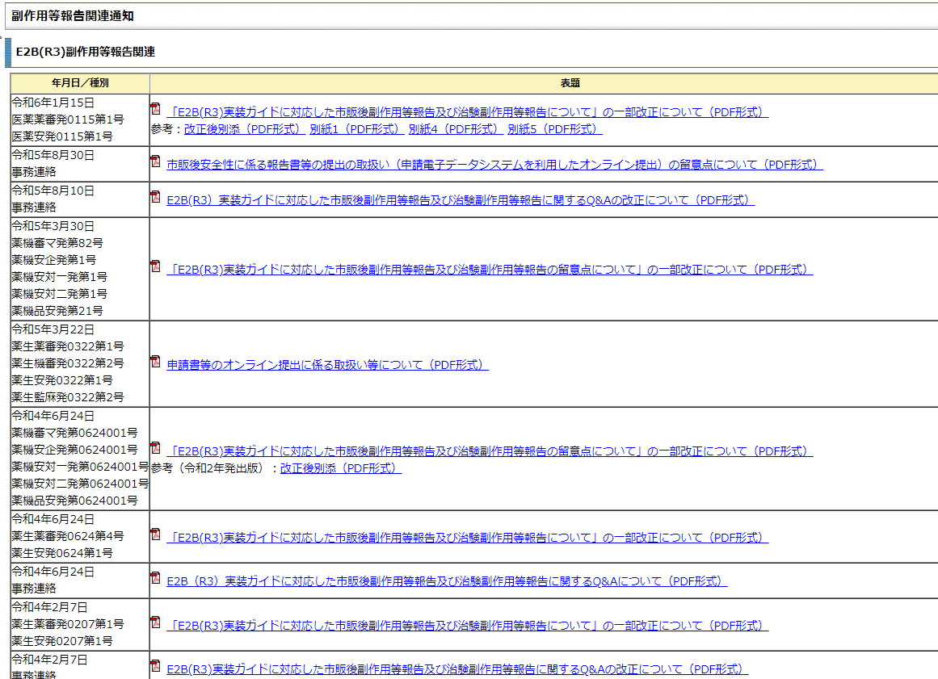
関連通知
通知詳細は次のURLでご確認ください。
https://skw.info.pmda.go.jp/notice/notice_index3.html
Notes:
最後に、2024年2月1日時点における関連通知はこちらの通りです。
各スライドの該当項目と通知との関連はグリーンブックを確認してください。

Slide 24
目次
副作用等の電子的報告に関連する基礎知識
  グリーンブックとは
  E2B(R3)とは
  MedDRA
  伝送の仕組み
E2B(R3)を構成する項目の概要
nullFlavor
措置報告・研究報告
参考通知
クイズ

Slide 25






報告者
送信者
心電図取りましょう
Aカプセル
中止
胸が
ドキドキ
Aカプセル
動悸
20歳
女性
因果否定できない
重複のない症例番号
安全性報告識別子...
血圧：110-70
国内副作用症例。
市販医薬品における報告。報告分類...
原疾患悪化の可能性もある
C項目
D項目
E項目
F項目
G項目
H項目
J2項目
N項目
Notes:
クイズ
Q1：図に示した情報のうち、C項目に分類される情報は何でしょうか？
A1
①心電図。心電図を入手していれば，C項目にデータ化されていない資料として添付して報告することが可能
②安全性報告識別子。送信者が付加する管理情報。本項目によりその症例報告が一意(unique)となる必要がある。
Q2：D項目に分類される情報は何でしょうか？
A2：20歳，女性。D項目は患者背景に関する情報
Q3：E項目に分類される情報は何でしょうか？
A3：動悸。E項目は有害事象に関する情報。胸がドキドキという患者の訴えを医師が動悸と診断。
Q4：F項目に分類される情報は何でしょうか？
A4：血圧110-70。臨床検査データに関する情報。
Q5：G項目に分類される情報は何でしょうか？
A5：Aカプセル，投与中止，因果関係。G項目は、薬剤に関する情報。因果関係は医薬品と有害事象の組み合わせで特定され，G項目下の階層に存在する。
Q6：H項目に分類される情報は何でしょうか？
A6：” 原疾患悪化の可能性。” H項目は症例経過や医師コメント等のテキスト系の情報。
Q7：J2項目に分類される情報は何でしょうか？
A7：報告分類。送信者が付加する管理情報。この場合は国内の市販医薬品における副作用症例報告であるのでAB。J2項目はPMDAが独自に設定した日本固有の項目。海外のICSR報告では不要の項目。
紙に例えるなら，情報が記載されたレポート用紙にC～H，J2の付箋でラベルをつけ，Nという封筒に入れ本人限定の受け取りにして郵送する，その規格がJ2以外は世界でほぼ共通ということです。

Slide 26
参考資料
副作用報告とICHによる標準化
詳細調査票とE2B(R3)項目
MedDRA
PMDA ICSR受付サイト

Slide 27
副作用報告とICHによる標準化
  医薬品医療機器等法第68条の10第1項の規定により厚生労働省に対して医薬品の副作用を報告することが義務づけられており、またこれらの報告については同法第68条の13第3項の規定に基づき、PMDAに対して報告することが義務づけられています。
  副作用報告の電子的伝送についてすべてのデータ項目の定義がICHにより標準化されることで、世界の各地域の規制要件を満たすとともに、世界共通フォーマットにより情報交換を合理的に行うことが可能となりました。
  医薬品医療機器等法：医薬品、医療機器等の品質、有効性及び安全性の確保等に関する法律
  ICH： International Conference on Harmonization of Technical Requirement for Registration on Pharmaceuticals for Human Use（医薬品規制調和国際会議）
Notes:
副作用報告とICHによる標準化について説明します。
副作用等報告は、医薬品医療機器等法において、企業に義務付けられています。
副作用等報告の電子的伝送の仕様はICHにより標準化されており、これにより、世界共通フォーマットで合理的な情報交換が可能となりました。

Slide 28
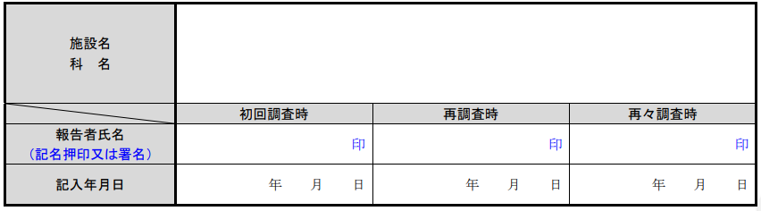
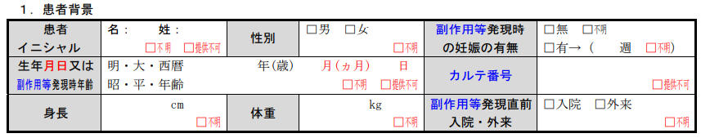




詳細調査票とE2B(R3)項目 1/3
E2B(R3) 項目 | J2項目 | N項目 | C項目 | D項目 | E項目 | F項目 | G項目 | H項目
施設名・報告者氏名・記入日
C1： 症例安全性報告の識別
C.2.r： 第一次情報源
C3： 症例安全性報告の送信者に関する情報
1. 患者背景
D： 患者特性
2. 原疾患、合併症、既往歴、アレルギー履歴および家族歴
D.7 関連する治療歴及び随伴症状（副作用／有害事象を除く）
D.7.1.r.6： 家族歴 ／ D.10.7： 親に関連する治療歴及び随伴症状の記述情報
D.8： 関連する過去の医薬品使用歴
Ei： 副作用／有害事象
3. 過去の医薬品副作用歴（今回の副作用を除く）
D.8.r： 関連する過去の医薬品使用歴

Slide 29
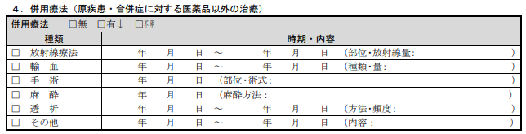
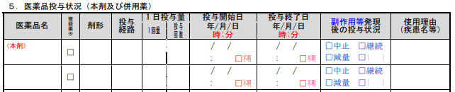
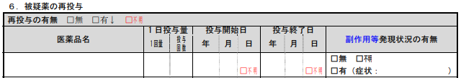
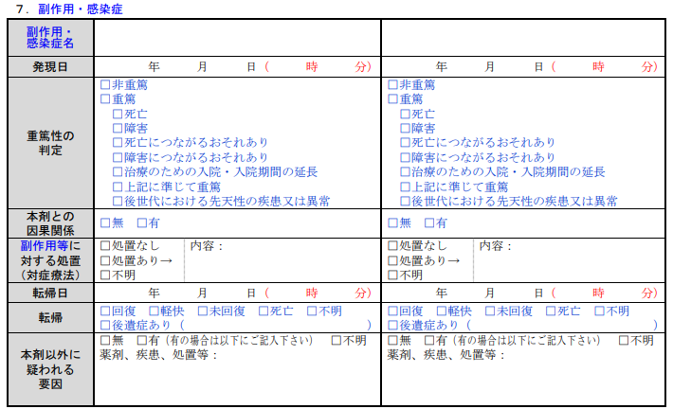
詳細調査票とE2B(R3)項目 2/3
E2B(R3) 項目 | J2項目 | N項目 | C項目 | D項目 | E項目 | F項目 | G項目 | H項目
4. 併用療法（原疾患・合併症に対する医薬品以外の治療
G.k： 医薬品情報
（D.7.3： 併用療法、H.1：臨床経過、治療処置、転帰及びその他の関連情報を含む症例の記述情報）
5. 医薬品投与状況（本剤及び併用薬）
G.k： 医薬品情報
6. 被疑薬の再投与
G.k： 医薬品情報
7. 副作用・感染症
E.i： 副作用／有害事象
G.k.9.i.2.r: 医薬品と副作用／有害事象の因果関係

Slide 30


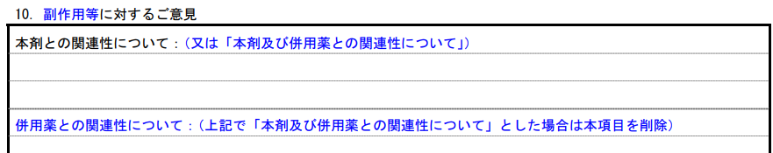
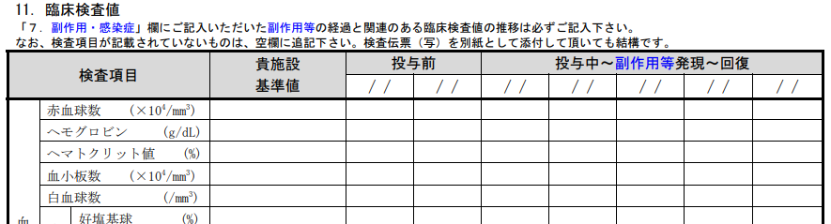
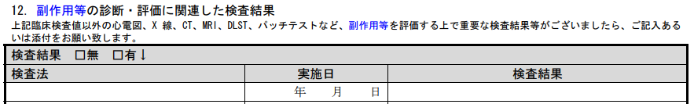
詳細調査票とE2B(R3)項目 3/3
E2B(R3) 項目 | J2項目 | N項目 | C項目 | D項目 | E項目 | F項目 | G項目 | H項目
8. 死亡例の場合の情報
D9: 死亡の場合
9. 副作用等の経過
E.i: 副作用／有害事象
H: 症例概要及びその他の情報の記述
10. 副作用等に対するご意見
H: 症例概要及びその他の情報の記述
11. 臨床検査値
F.r: 患者の診断に関連する検査及び処置の結果
12. 副作用等の診断・評価に関連した検査結果
F.r: 患者の診断に関連する検査及び処置の結果

Slide 31

MedDRA
異なる表現でデータを格納すると、必要な情報の把握、集約、共有が困難となる。
熱が出た
1007660
発熱
Pyrexia
発熱した
Fieber
fever
pyrexia
用語選択の正確性と一貫性の向上
Notes:
図のように異なる報告者から異なった用語で同じ事象について報告された場合、データの把握、集約、共有が困難となります。
また、英語以外の言語例えばドイツ語などで報告された場合、他の国の人が事象が何かを判断することは困難です。
【クリックする】
MedDRAはこれらの異なった用語を体系的にまとめた用語集で、事象が「発熱」の場合は「1007660」というコードが割り当てられています。
このコードは全世界共通のため、「1007660」は英語でもフランス語でも「発熱」を意味する事象コードとなります。
つまり、MedDRAを用いることで全世界的に用語選択の正確性と一貫性が向上することになります。

Slide 32
MedDRA
5層構造
英名 | 日本語名称
System Organ Class | 器官別大分類
High Level Group Term | 高位グループ語
High Level Term | 高位語
Preferred Term | 基本語
Lowest Level Term | 下層語
一般・全身障害および投与部位の状態
SOC
体温異常
HLGT
発熱異常
HLT
発熱
PT
発熱
LLT
Notes:
MedDRAは5層構造になっており、最も大きな概念としてSOCがあり、その下層にHLGT、HLT、PTそして、最も詳細な用語であるLLTがあります。
例えば、発熱であれば、もっとも大きな概念のSOCが一般・全身障害及び投与部位の状態、そこから体温異常、発熱異常、発熱と下層になるに従い特定の医学概念になっていきます。

Slide 33
PMDA ICSR受付サイト
提供機能 | E2B(R3) | E2B(R2)
報告書の提出（アップロード） | ○ | ×
提出した報告の受付状況確認 | ○ | ○
ACKのダウンロード | ○ | ×
報告のエラー内容確認 | ○ | ×
ユーザアカウントの管理 | ○ | ×
証明書の管理 | ○ | ×
○：利用可 ×:利用不可
Notes:
PMDAは、副作用等報告の受付サイトを開設しています。利用に際しては登録手続きが必要です。
当該サイトでは、
PMDAにおける副作用報告の受付状況の確認、また、
ICSRファイルをアップロードして副作用等報告の実施が可能です。

Slide 34
PMDA ICSR受付サイト

Slide 35
更新内容
P.1:発行日
P.2：対象者を「E2B(R3)への移行にあたりE2Bについて復習したい方」から、「E2B(R3)について復習したい方」に修正
Note欄も同様に修正
P.5:Note欄のグリーンブックを最新版の名称に更新
P.6:Note欄の記載を実装ガイドの表記と統一
P.7:MedDRA versionを最新版に更新
P.10:NotesからJ2.13に関する記載を削除し、P.11のスライドで説明
P.11:スライドを新規追加
P.23:2024/2/1時点の通知を掲載
P.33：E2B(R2)のAckダウンロードについて記載修正

